Slide 1

Karmėlavos Balio Buračo gimnazija
Veiklos kokybės įsivertinimas 2019 m. Rezultatai
Sandra Janušonienė
2019-11-27

Slide 2

Planas 2019 m.
Gimnazijos įsivertinimo duomenys bus pateikiami viešai gimnazijos interneto svetainėje.

Slide 3

Įsivertinimo rezultatai 2018 m. Lietuvos Respublikos mastu
..\Įsivertinimo-ir-pažangos-anketos-rezultatai-2017-2018-m.-m..pdf

Slide 4

Anketavimas pagal Nacionalinės mokyklų vertinimo agentūros pateiktas anketas, rodiklių tezes, raktinius žodžius.
Platusis įsivertinimas (bendrojo pobūdžio)
Giluminis įsivertinimas (išsamesni tyrimai)

Slide 5

Platusis įsivertinimas 2019
Vyko 2019 m. spalio mėn.
Respondentai – 49 gimnazijos
pedagogai.

Slide 6
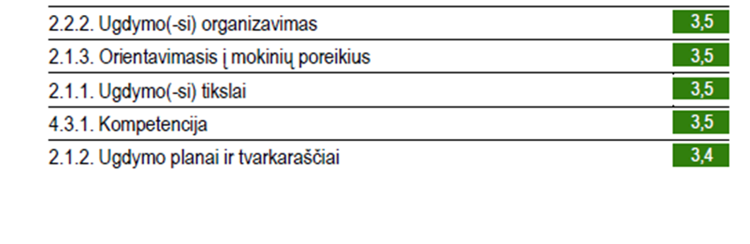
5 aukščiausios vertės

Slide 7
Dar aukštai (3,4) įvertintos šios sritys:
Asmenybės tapsmas 3,4
Mokymosi lūkesčiai ir mokinių skatinimas 3,4
Lyderystė 3,4
Mokyklos savivalda 3,4
Nuolatinis profesinis tobulėjimas 3,4

Slide 8
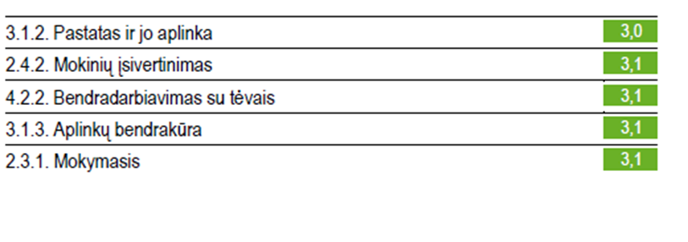
5 žemiausios vertės

Slide 9
3,2 įvertintos šios sritys:
Mokymasis ne mokykloje 3,2
Mokymasis virtualioje aplinkoje 3,2

Slide 10

2015-2019 m. Plačiojo įsivertinimo apžvalga

Slide 11
2015-2019 METAIS IŠSKIRTOS ŠIOS STIPRIOSIOS VEIKLOS SRITYS
 | 2019 | 2018 | 2017 | 2016 | 2015
Ugdymo planai ir tvarkaraščiai | + | + | + | + | +
Ugdymo(-si) tikslai | + | +
Mokyklos savivalda |  | +
Orientavimasis į mokinių poreikius | + | + | +
Ugdymo (-si) organizavimas | + | + | +
Lyderystė |  |  | +
Mokymosi lūkesčiai ir mokinių skatinimas |  |  | +
Mokyklos vizija, misija ir tikslai |  |  |  |  | +
Specialiųjų poreikių mokinių ugdymas |  |  |  |  | +
Partnerystė su kitomis institucijomis |  |  |  | +
Mokyklos atvirumas ir svetingumas |  |  |  | +
Pagalba mokantis |  |  |  |  | +
2019 m. Kompetencija 3,5

Slide 12
Rodiklio paaiškinimas
4.3.1. Kompetencija
Pozityvus profesionalumas
Mokytojams patinka mokytojo darbas. Jie gerbia mokinius ir laikosi pedagogo etikos, tobulina savo socialinius emocinius gebėjimus. Mokytojai išmano savo ugdymo sritį, dėstomus dalykus, domisi ir seka naujoves. Jie dirba kaip savo srities profesionalai – šiuolaikiškai, įdomiai bei veiksmingai – ir siekia dirbti kuo geriau.

Slide 13
2015-2019 IŠSKIRTOS ŠIOS TOBULINTINOS VEIKLOS SRITYS
 | 2019 | 2018 | 2017 | 2016 | 2015
Mokinių įsivertinimas | + | + | +
Mokymasis ne mokykloje |  | + | +
Bendradarbiavimas su tėvais | + | + | +
Mokymasis | + | + | +
Pastatas ir jo aplinka | + | + | +
Tėvų pagalba mokantis |  |  |  | + | +
Tėvų švietimo politika |  |  |  | + | +
Neformalusis ugdymas |  |  |  | +
Mokėjimas mokytis |  |  |  | + | +
Pageidaujamo elgesio skatinimas |  |  |  | +
Aplinkos jaukumas |  |  |  |  | +
Dėmesys personalui |  |  |  |  | +
2019 m. Aplinkų bendrakūra 3,1

Slide 14
Rodiklio paaiškinimas
3.1.3. Aplinkų bendrakūra
Mokinių įtraukimas
Mokinių darbų demonstravimas
Mokytojai įtraukia mokinius į klasės ir bendrų mokyklos erdvių projektavimą, įrengimą, dekoravimą. Mokiniai jaučiasi mokyklos kūrėjais ir šeimininkais, jie vertina bendrakūrą kaip galimybę būti ir veikti drauge, kurti ir įgyvendinti kūrybinius sumanymus, prisiimti atsakomybę, įgyti patirties ir gebėjimų.
Mokyklos patalpos dekoruojamos mokinių darbais. Taip pat eksponuojami tarpiniai mokymosi rezultatai, atspindintys jo procesą, – eskizai, modeliai, projektai, užrašai. Mokiniai vertina, domisi, saugo savo ir kitų darbus, mokosi iš jų.

Slide 15

Giluminis įsivertinimas (išsamesni tyrimai)
Giluminiam vertinimui pasirinkti šie rodikliai:
1.1.1.Asmenybės tapsmas
2.3.1. Mokymasis

Slide 16

Asmenybės tapsmas
Sritis 1. Rezultatai
Tema 1.1. Asmenybės branda
Rodiklis 1.1.1. Asmenybės tapsmas
Raktiniai žodžiai: savivoka, savivertė, socialumas, gyvenimo planavimas

Slide 17

Mokymasis
Sritis 2. Ugdymas (is) ir mokinių patirtys
Tema 2.3. Mokymosi patirtys
Rodiklis 2.3.1. Mokymasis
Raktiniai žodžiai: savivaldumas mokantis, mokymosi konstruktyvumas, mokymosi socialumas

Slide 18

Respondentai
50 pedagogų
222 mokiniai (5-12 kl.)
145 mokinių tėvai (globėjai) – iki galo
atsakyti klausimynai
(kai kurie klausimai turi daugiau
atsakymų)

Slide 19
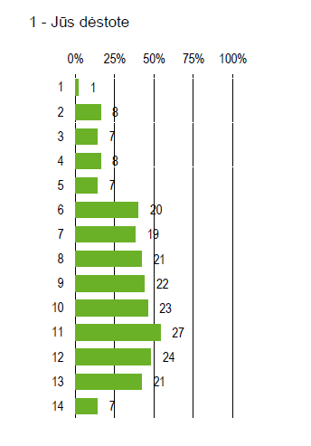
Pedagogų pasiskirstymas pagal klases, kurioms dėsto

Slide 20
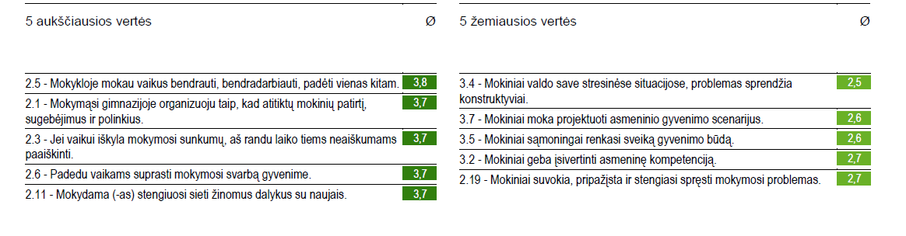
Mokytojai

Slide 21
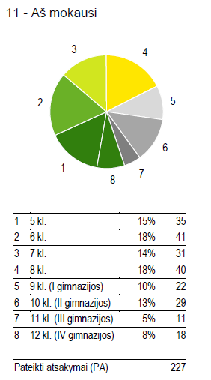
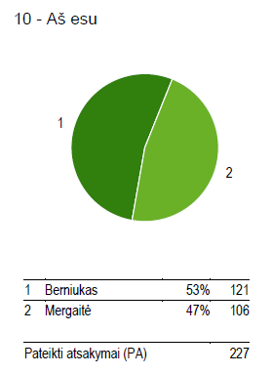
Mokiniai

Slide 22
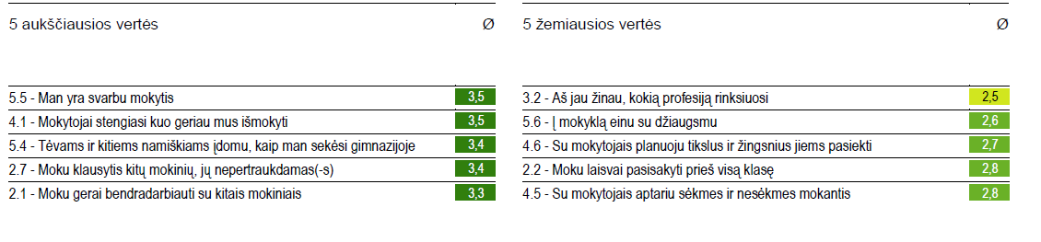
Mokiniai

Slide 23
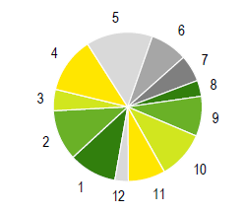
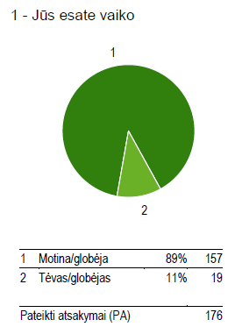
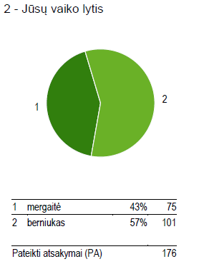
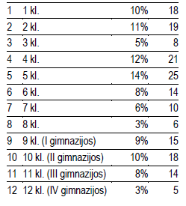
Tėvai

Slide 24
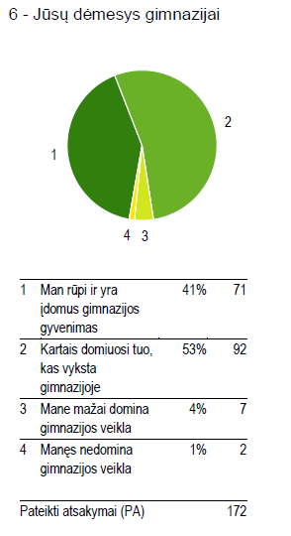
Tėvai domisi gimnazijos veikla

Slide 25
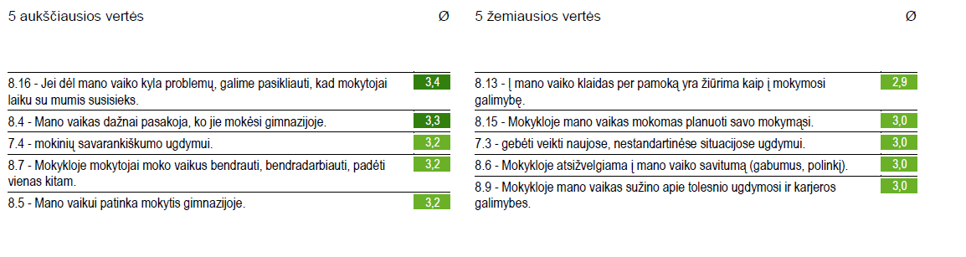
Tėvai

Slide 26
1.1.1. Asmenybės tapsmas 3,1
(Aldona Petkevičienė)
Mokytojai 3,0
Tėvai - 3,1
Mokiniai - 3.1

Slide 27
2.3.1. Mokinių mokymasis 3.3
(Neringa Stasiūnienė)
Mokytojai 3,4
Tėvai - 3,4
Mokiniai - 3.1

Slide 28
Balas gimnazijai (mokytojai) - 8,34

Slide 29
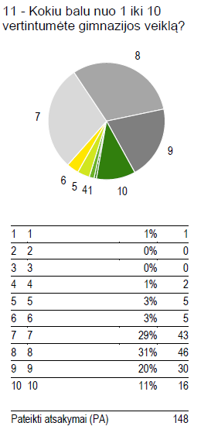
Balas gimnazijai (tėvai) – 7,85

Slide 30
Įvertinkite gimnazijos veiklą 1-10 balų sistemoje
Mokytojai 8,34
Tėvai 7,85

Slide 31
Gimnazijoje pakankamai dėmesio skiriama

Slide 32
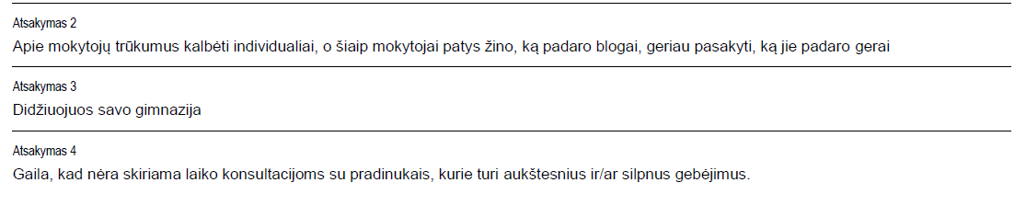
Papildomi mokytojų pastebėjimai

Slide 33
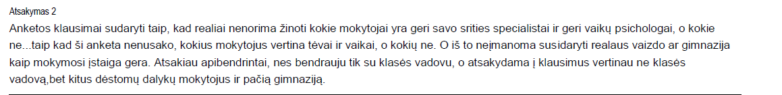
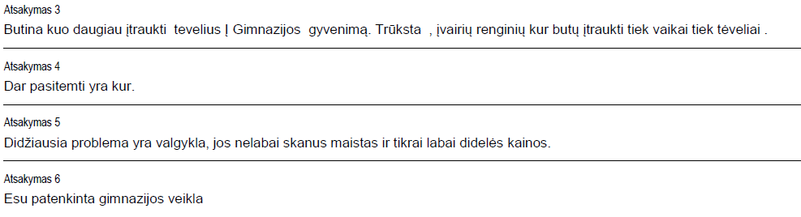
Papildomi tėvelių pastebėjimai

Slide 34
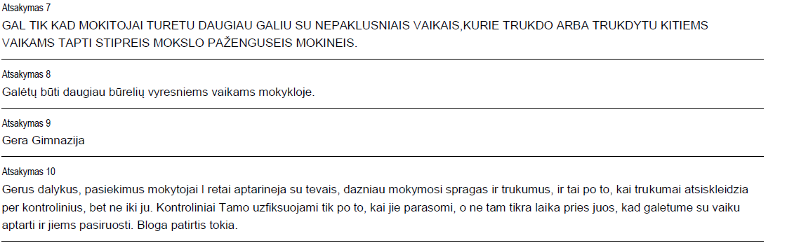
Papildomi tėvelių pastebėjimai (2)

Slide 35
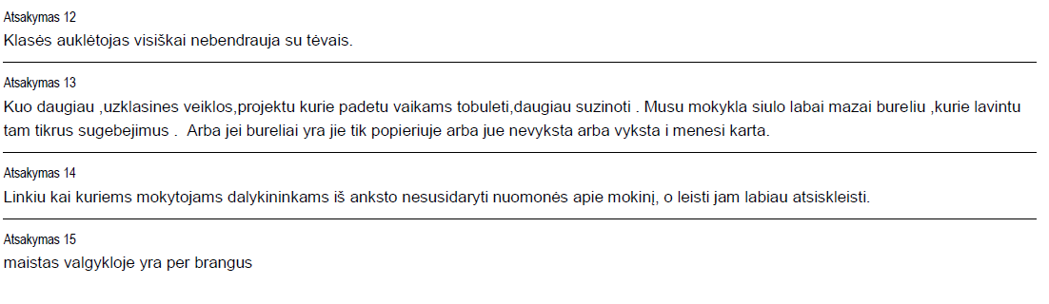
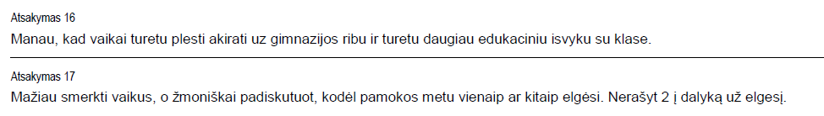
Papildomi tėvelių pastebėjimai (3)

Slide 36
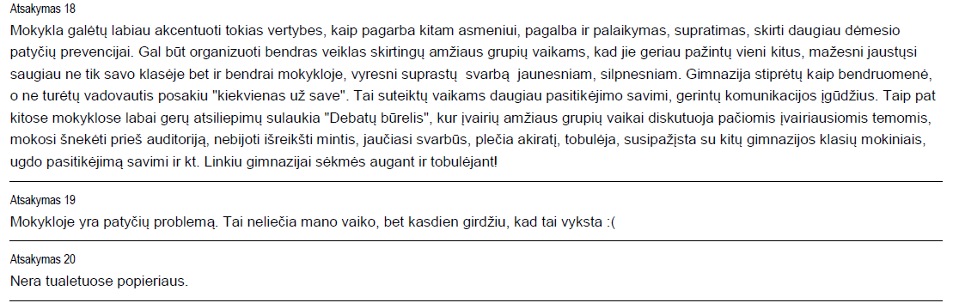
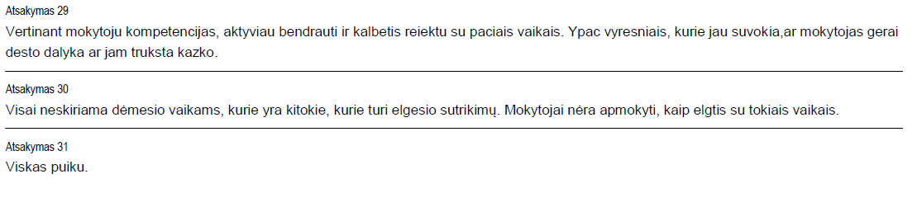
Papildomi tėvelių pastebėjimai (4)

Slide 37
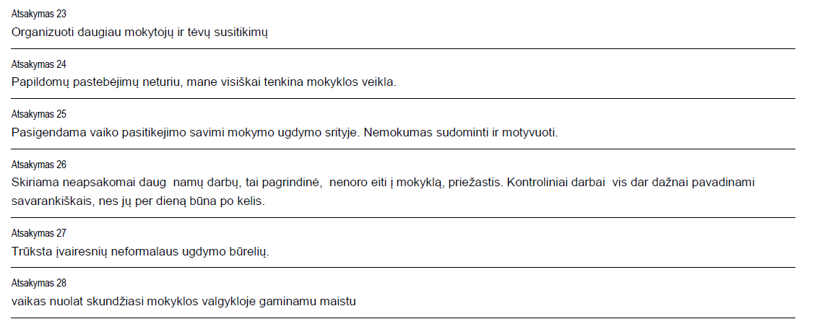
Papildomi tėvelių pastebėjimai (5)

Slide 38
Išvados (plačiojo įsivertinimo)
Plačiojo įsivertinimo tyrimas parodė, kad penkerius metus iš eilės aukščiausiai (3,5-3,4) vertinamas rodiklis 2.1.2. Ugdymo planai ir tvarkaraščiai, o trejus metus iš eilės aukščiausiai vertinami rodikliai 2.1.3. Orientavimasis į mokinių poreikius ir 2.2.2 Ugdymo (-si) organizavimas.
Trečius metus iš eilės tobulintinos sritys: 2.4.2. Mokinių įsivertinimas,
4.2.2. Mokymasis, 2.3.1. Bendravimas su tėvais.

Slide 39

Išvados (giluminio tyrimo)
Visų respondentų grupių nuomone, mokytojai moko vaikus bendrauti, bendradarbiauti, padėti vienas kitam.
Mokymasis gimnazijoje organizuojamas taip, kad atitiktų mokinių patirtį, gebėjimus, mokytojai sieja naujus dalykus su jau žinomais.
Mokiniams yra svarbu mokytis, jie moka bendradarbiauti, vertina mokytojų pastangas mokyti.
94 % tėvų rūpi ir yra įdomus gimnazijos gyvenimas, veikla.
Tėvai mano, kad gimnazija pakankamai mokinius skatina, pakankamai plėtoja jų kūrybiškumą, ugdo savarankiškumą, moko įsivertinti žinias ir gebėjimus (3,4).
Lyginant su pernai metais, mokiniai keliauja į mokyklą džiugiau (2,4 2,6) ir pastebėjo teigiamą pokytį aptariant jų sėkmes (2,7 2,8).
85 % mokinių mano, kad profesinis orientavimas vykdomas tinkamai.
96% tėvų ir 90% moksleivių pasitiki suaugusiais ir juos gerbia.

Slide 40
Išvados (giluminio tyrimo)
Mokiniai, anot mokytojų, turėtų labiau save valdyti stresinėse situacijose. Rekomendacija: Mokyti valdyti save stresinių situacijų metu, konstruktyviai spręti problemas, būti atspariems neigiamoms įtakoms. Emocinio intelekto stiprinimas.
Nors gimnazijoje vyksta karjeros dienos, lankosi daug svečių, vyksta pakankamai edukacinių užsiėmimų, didelė dalis mokinių nežino, kokią profesiją rinktis. Nors detaliau paanalizavus 11-12 kl. mokinių atsakymus, ryškėja, kad 11 kl. mokinių 64 %, o 12 kl. – 44 % jau žino, kuo norėtų būti. Rekomendacija: Ieškoti naujų mokinių ir mokytojų bei gimnazijos specialistų bendravimo ir bendradarbiavimo formų, mokant projektuoti asmeninio gyvenimo scenarijus. Pateikti kuo daugiau pavyzdžių iš gyvenimo. Skatinti mokinių kritinį mąstymą, kūrybiškumą ir savarankiškumą priimant sprendimus, taip pat padėti jiems planuoti veiklas, ugdyti viešojo kalbėjimo, komunikavimo įgūdžius. Ugdyti toleranciją, pakantumą kitai išsakytai nuomonei.
Mokytojai mano, kad mokiniai turėtų būti savarankiškesni. Rekomendacija: padėti planuoti mokymosi veiklas, patiems išsikelti uždavinius ir jų siekti. Įsivertinti savo stiprybes ir klaidas.

Slide 41



Slide 42

Refleksija
Ką išgirdau?
Kahoot.it

